Slide 1
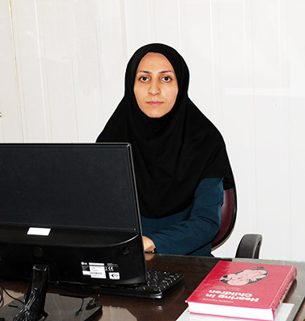


روز هفته | 10:00 – 8:00 | 12:00 – 10:00 | 15:00 – 13:00 | 17:00 – 15:00
شنبه | کارآموزی ارزیابی شنوایی بزرگسالان | کارآموزی ارزیابی شنوایی بزرگسالان | درس "ارزیابی های دهلیزی" عملی | درس "مدیریت در شنوایی شناسی"
یکشنبه | توسعه فردی و پیگیری امور محوله | درس "الکترونیک و کالیبراسیون"عملی | درس "اخلاق حرفه ای در شنوایی شناسی" | -
دوشنبه | درس "الکترونیک و کالیبراسیون" | درس "ارزیابی پایه شنوایی 2" | شورای آموزشی پژوهشی گروه | -
سه شنبه | کارآموزی ارزیابی شنوایی بزرگسالان | کارآموزی ارزیابی شنوایی بزرگسالان | توسعه فردی و پیگیری امور محوله | -
چهارشنبه | درس "ارزیابی های دهلیزی" | مشاوره دانشجویی | شرکت در جلسات فوق برنامه
پنجشنبه
نام و نام خانوادگی
زهرا جدی
مسئول بالینی گروه
مسئول EDO
شماره تماس: 32122600-071 داخلی 3260
پست الکترونیک: z_jeddi@sums.ac.ir

